Slide 1



BỘ SÁCH GIÁO KHOA
KẾT NỐI TRI THỨC VỚI CUỘC SỐNG
LỚP 4

Slide 2




TẬP HUẤN, BỒI DƯỠNG GIÁO VIÊN
SỬ DỤNG SGK TIẾNG VIỆT 4
TẬP HUẤN DẠY HỌC SGK TIẾNG VIỆT 2
BỘ SÁCH KẾT NỐI TRI THỨC VỚI CUỘC SỐNG

Slide 3

TÁC
GIẢ
👨
Tổng Chủ biên: PGS.TS. Bùi Mạnh Hùng
👩
Chủ biên: PGS.TS. Trần Thị Hiền Lương
👦
👦
👧
Tác giả:
Tập một
PGS.TS. Lê Thị Lan Anh
TS. Đỗ Hồng Dương
CN. Nguyễn Lê Hằng
PGS.TS. Trịnh Cẩm Lan
Tập hai
PGS.TS. Vũ T T Hương
TS. Vũ Thị Lan
PGS.TS. Trần Kim Phượng
PGS.TS. Đặng T Hảo Tâm

Slide 4
NHỮNG LƯU Ý CHUNG VỀ CHƯƠNG TRÌNH TIẾNG VIỆT
I
II
GIỚI THIỆU VỀ SÁCH GIÁO KHOA TIẾNG VIỆT 4
III
PHƯƠNG PHÁP DẠY HỌC
PHƯƠNG PHÁP ĐÁNH GIÁ
IV
SÁCH GIÁO VIÊN VÀ TÀI LIỆU BỔ TRỢ
V

Slide 5
NHỮNG LƯU Ý CHUNG VỀ CHƯƠNG TRÌNH
TIẾNG VIỆT

Slide 6
MỤC TIÊU CỦA CHƯƠNG TRÌNH
• Chương trình Ngữ văn (Tiếng Việt ở tiểu học) 2018:
– Hình thành và phát triển cho HS những phẩm chất chủ yếu.
– Giúp HS phát triển các năng lực chung và năng lực đặc thù (thể hiện qua: đọc, viết, nói và nghe).
• Chương trình Ngữ văn 2006:
– Giúp HS có được những kiến thức phổ thông, cơ bản, hiện đại, hệ thống về văn học và tiếng Việt.
– Hình thành và phát triển các năng lực ngữ văn.
– Có tình yêu tiếng Việt, văn học, văn hóa, gia đình, thiên nhiên, đất nước,…

Slide 7
CẤU TRÚC CỦA CHƯƠNG TRÌNH
– Các mạch chính của CT tương ứng với các hoạt động giao tiếp: đọc, viết, nói & nghe; xuyên suốt cả 3 cấp học.
– CT có tính mở: chỉ quy định những yêu cầu cần đạt về đọc, viết, nói và nghe cho mỗi lớp; một số kiến thức cốt lõi về tiếng Việt (gồm cả kiểu loại VB) và văn học, một số VB bắt buộc và bắt buộc lựa chọn.

Slide 8
CẤU TRÚC CỦA CHƯƠNG TRÌNH
So sánh với CT 2006:
CT ở tiểu học gồm các mạch: 1. Kiến thức: Tiếng Việt, Tập làm văn, Văn học; 2. Kĩ năng: đọc, viết, nghe và nói.
CT ở THCS và THPT thiết kế theo các phân môn: Tiếng Việt, Tập làm văn, Văn học.
Quy định các VB cụ thể ở từng lớp, sắp xếp theo thể loại và trình tự thời gian.

Slide 9
ĐỌC
1. YCCĐ về kĩ năng đọc nền tảng
2. YCCĐ về đọc hiểu VB
2.1. YCCĐ về đọc hiểu loại VB văn học (các thể loại)
2.2. YCCĐ về đọc hiểu loại VB nghị luận
2.3. YCCĐ về đọc hiểu loại VB thông tin

Slide 10
VIẾT
YCCĐ về kĩ năng viết nền tảng
YCCĐ về viết VB
2.1. YCCĐ về viết kiểu VB tự sự
2.2. YCCĐ về viết kiểu VB miêu tả
2.3. YCCĐ về viết kiểu VB biểu cảm
2.4. YCCĐ về viết kiểu VB nghị luận
2.5. YCCĐ về viết VB thông tin

Slide 11
NÓI VÀ NGHE
1. YCCĐ về nói
2. YCCĐ về nghe
3. YCCĐ về hoạt động giao tiếp có tính tương tác, chủ yếu dưới hình thức thảo luận, tranh luận (tranh biện)

Slide 12
Đảm bảo sự kết nối chặt chẽ giữa chương trình với sách giáo khoa; giữa các thành tố trong chương trình và trong sách giáo khoa:
– CT tổng thể: Mục tiêu – Nội dung GD – PP GD & ĐG
– CT môn học: Mục tiêu – Nội dung GD – PP GD & ĐG
– SGK: Mục tiêu – Nội dung GD – PP GD & ĐG

Slide 13
GIỚI THIỆU CHUNG VỀ SGK TIẾNG VIỆT 4
• Quan điểm biên soạn
• Cấu trúc sách và cấu trúc bài học

Slide 14

I. QUAN ĐIỂM BIÊN SOẠN
1. Sách được biên soạn theo mô hình SGK dạy tiếng hiện đại và tiếp thu hợp lí kinh nghiệm biên soạn SGK Tiếng Việt lâu nay.
2. Các nội dung dạy học kết nối với nhau theo chủ điểm, đảm bảo sự tích hợp giữa nội dung VB đọc với hoạt động viết, nói và nghe.
3. Chú trọng dạy kiến thức tiếng Việt theo quan điểm chức năng, không khai thác sâu đặc điểm cấu trúc của các đơn vị ngôn ngữ, HS không phải ghi nhớ các khái niệm nặng tính lí thuyết.

Slide 15

1
Mô hình SGK dạy tiếng hiện đại, chú trọng các kĩ năng ngôn ngữ của người học.
Không chia thành các “phân môn”.
Tổ chức theo các hoạt động đọc, viết, nói và nghe và luyện tập về từ và câu.
Dạy học tiếng Việt gần với giao tiếp thực tế.
Hình thành kiến thức tiếng Việt và phát triển năng lực ngôn ngữ thông qua thực hành, vận dụng vào các tình huống giao tiếp.
Tạo hứng thú học tập và phát huy tính tích cực của HS.

Slide 16
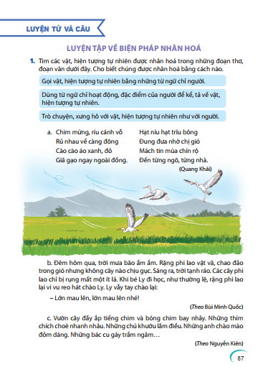

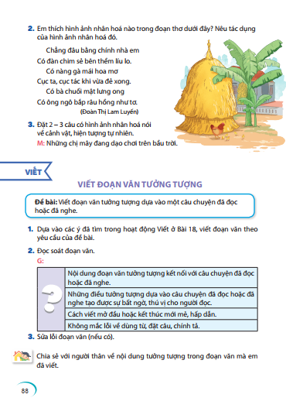
Tổ chức theo các hoạt động đọc, viết, nói và nghe;
luyện tập về từ và câu.

Slide 17
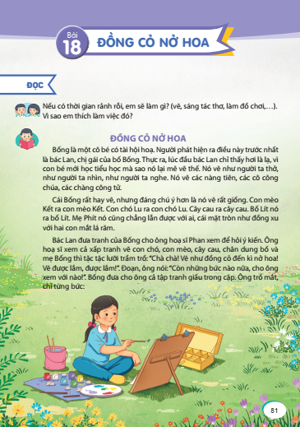
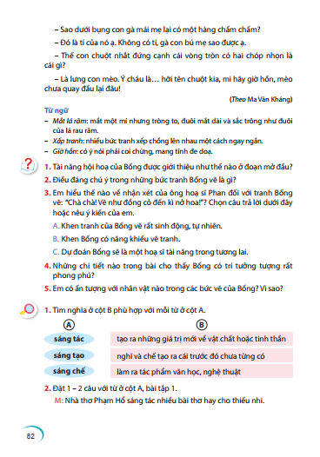
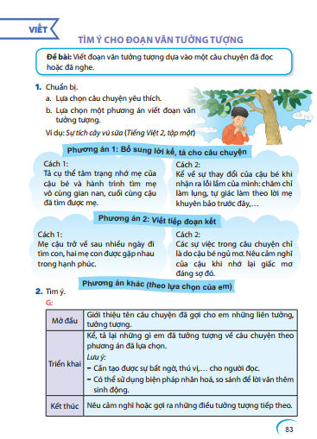
Các nội dung dạy học kết nối với nhau theo chủ điểm.
2

Slide 18

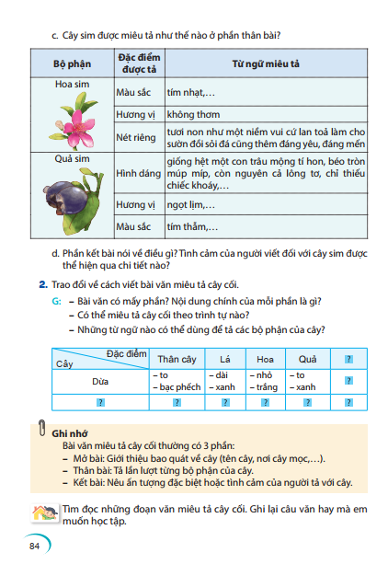
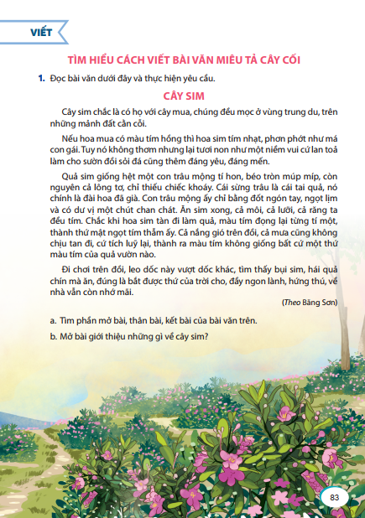

Slide 19
3
Chú trọng dạy kiến thức tiếng Việt theo quan điểm chức năng.
Dạy học về từ loại: Chú trọng vào nghĩa và mục đích sử dụng của từ.

Slide 20
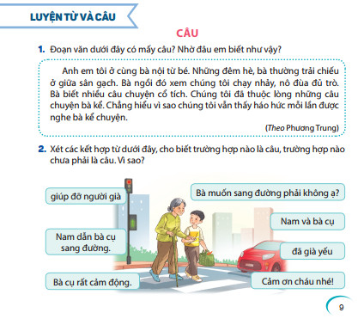
3
Chú trọng dạy kiến thức tiếng Việt theo quan điểm chức năng.
Dạy về câu: Không khai thác sâu vào đặc điểm cấu trúc của câu mà hướng vào nội dung và chức năng của câu.

Slide 21
CẤU TRÚC SÁCH VÀ CẤU TRÚC BÀI HỌC
II
Các chủ điểm ở tập một gắn với đời sống của HS, từ ý thức về đặc điểm, cá tính của bản thân trong sự phân biệt với bạn bè, cảm nhận vẻ đẹp riêng của mỗi người đến niềm vui trải nghiệm, khám phá, sáng tạo và ước mơ.
Các chủ điểm ở tập hai giúp HS mở rộng trải nghiệm; học được những bài học về tình yêu thương, lòng biết ơn; bồi đắp những cảm xúc với quê hương, đất nước, và đến với thế giới rộng mở.
TẬP MỘT
TẬP HAI
Mỗi người một vẻ
Sống để yêu thương
Trải nghiệm và khám phá
Uống nước nhớ nguồn
Niềm vui sáng tạo
Quê hương trong tôi
Chắp cánh ước mơ
Vì một thế giới bình yên

Slide 22




CÁC CHỦ ĐIỂM TẬP MỘT GẮN VỚI CUỘC SỐNG PHONG PHÚ CỦA HỌC SINH

Slide 23




CÁC CHỦ ĐIỂM TẬP HAI BỒI ĐẮP TÌNH YÊU THƯƠNG, LÒNG BIẾT ƠN,
TÌNH YÊU QUÊ HƯƠNG, ĐẤT NƯỚC, MONG ƯỚC VỀ MỘT THẾ GIỚI BÌNH YÊN.

Slide 24
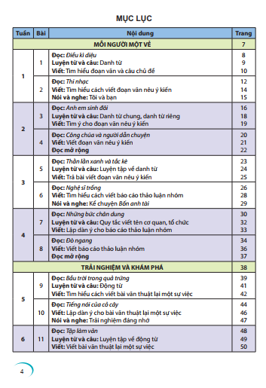
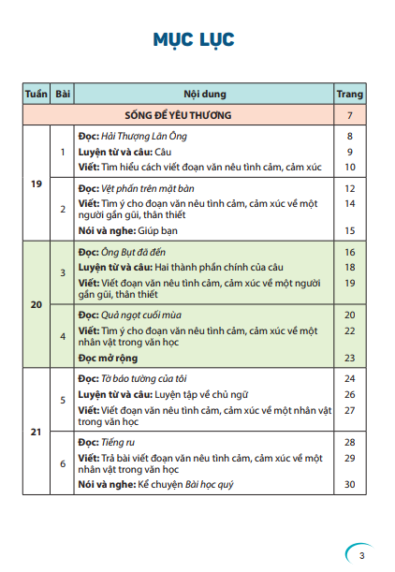

Slide 26

CẤU TRÚC SÁCH
18 tuần
16 tuần - 32 bài
(4 chủ điểm)
1 tuần ôn giữa học kì I
1 tuần ôn cuối học kì I
17 tuần
15 tuần - 30 bài
(4 chủ điểm)
1 tuần ôn giữa học kì II
1 tuần ôn cuối học kì II
62
văn bản
5 VB thông tin
16 VB thơ
1 VB kịch
40 VB truyện và các thể loại văn học khác

Slide 27
CẤU TRÚC BÀI HỌC
Bài 3 tiết
Đọc (1 tiết)
Luyện từ và câu (1 tiết)
Viết (1 tiết)
HK1: Từ loại, nhân hoá,..
HK2: Câu, hai thành phần chính của câu, trạng ngữ,…
1 TUẦN
Bài 4 tiết
Đọc và Luyện tập theo VB đọc (2 tiết)
Viết (1 tiết)
Nói và nghe / Đọc mở rộng (1 tiết)
1. Nói và nghe theo chủ điểm.
2. Thuật lại sự việc đã tham gia.
3. Nghe và kể lại câu chuyện đã nghe.

Slide 28
Tranh ảnh minh hoạ
Tiếng Việt 4 có hệ thống tranh ảnh đẹp, hình ảnh ngộ nghĩnh, sắc màu tươi sáng, thể hiện tâm huyết và tình yêu của các hoạ sĩ dành cho HS. Cùng với nội dung các bài học, tranh ảnh trong sách sẽ tạo niềm vui, hứng thú học tập cho HS, giúp các em phát triển cảm xúc, trí tưởng tượng, khả năng sử dụng ngôn ngữ và tư duy.

Slide 29
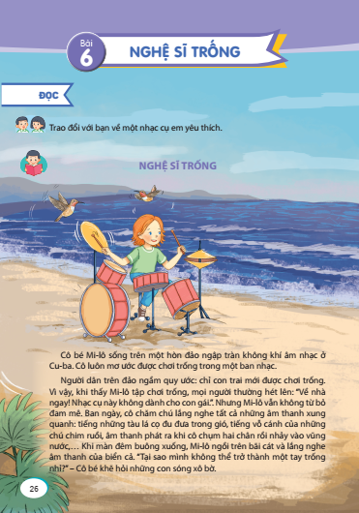
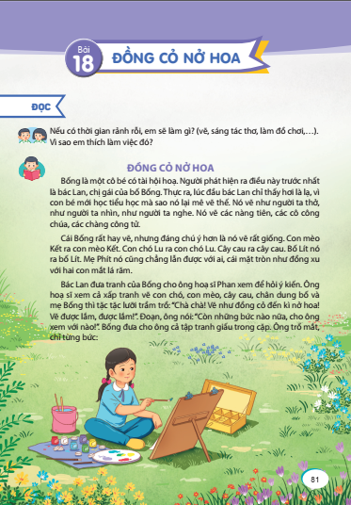

Slide 30

Tiếng Việt 4 có hệ thống ngữ liệu mới mẻ, trong sáng, giàu hình ảnh,
giàu cảm xúc, phù hợp tâm lí tiếp nhận của HS lớp 4. Hầu hết ở các
bài đọc, nhân vật trung tâm chia sẻ suy nghĩ, cảm xúc là trẻ em.
Phát triển các kĩ năng đọc, viết, nói và nghe.
Phát triển cá tính lành mạnh, tư duy độc lập.
Bồi dưỡng tình yêu quê hương, đất nước; tình yêu gia đình, thầy cô giáo, bạn bè; tình yêu thiên nhiên;…

Slide 31
Cấu trúc sách đáp ứng các yêu cầu cần đạt
và nội dung dạy học cốt lõi của Chương trình môn Tiếng Việt lớp 4
– Cấu trúc của sách Tiếng Việt 4 nhìn chung thống nhất với cấu trúc sách của Tiếng Việt 2 và Tiếng Việt 3.
– SGK Tiếng Việt tập trung vào các nội dung: đọc văn bản (bao gồm cả đọc mở rộng), viết đoạn văn/ bài văn, nói và nghe theo chủ điểm, thuật lại sự việc, kể câu chuyện đã nghe; tìm hiểu kiến thức về từ và câu và thực hành theo yêu cầu của chương trình.

Slide 32
III
PHƯƠNG PHÁP DẠY HỌC TIẾNG VIỆT 4
• Phương pháp dạy học luyện từ và câu
• Phương pháp dạy học đọc
• Phương pháp dạy học viết
• Phương pháp dạy học nói và nghe

Slide 33
1
ĐỊNH HƯỚNG CHUNG VỀ PHƯƠNG PHÁP DẠY HỌC TIẾNG VIỆT 4
̶ Phương pháp dạy học trong Tiếng Việt 4 tuân thủ định hướng đổi mới phương pháp dạy học của Chương trình giáo dục Phổ thông tổng thể và Chương trình môn Ngữ văn 2018: đa dạng hoá các hình thức tổ chức, phương pháp và phương tiện dạy học.
̶ Cách thức thực hiện:
(1) Chú trọng tổ chức hoạt động học của môn Tiếng Việt cho HS: Đọc, Viết, Nói và nghe.
(2) Dành thời gian cho HS làm việc: làm việc cá nhân, nhóm, lớp (GV chỉ hỗ trợ, góp ý, hướng dẫn,…; không làm thay, không trả lời thay HS).

Slide 34
1
ĐỊNH HƯỚNG CHUNG VỀ PHƯƠNG PHÁP DẠY HỌC TIẾNG VIỆT 4
(3) Tổ chức trao đổi nhóm, cùng tham gia hoàn thành một nhiệm vụ, khuyến khích HS tham gia vào những hoạt động có tính tương tác, để thúc đẩy việc học và trưởng thành.
(4) Quan tâm tới những HS hoặc nhóm HS cần hỗ trợ: có những hoạt động, câu hỏi, nhiệm vụ dành riêng cho HS còn hạn chế trong phát triển các kĩ năng giao tiếp, khả năng nhận thức.
(5) Có những hoạt động, câu hỏi, nhiệm vụ dành riêng cho HS tự tin, năng động, có khả năng đọc, viết, nói và nghe tốt hơn so với các HS khác.
........

Slide 35
2. PHƯƠNG PHÁP DẠY HỌC
LUYỆN TỪ VÀ CÂU
Nội dung dạy học:
1. Quy tắc viết tên riêng cơ quan, tổ chức.
2.1. Vốn từ theo chủ điểm.
2.2. Công dụng của từ điển, cách tìm từ và nghĩa của từ trong từ điển.
2.3. Nghĩa của một số thành ngữ dễ hiểu.
2.4. Nghĩa của một số yếu tố Hán Việt thông dụng.
2.5. Tác dụng của việc lựa chọn từ ngữ trong biểu đạt nghĩa.
3.1. Danh từ, động từ, tính từ: đặc điểm và chức năng.
3.2. Danh từ riêng và danh từ chung: đặc điểm và chức năng.
3.3. Câu và thành phần chính của câu: đặc điểm và chức năng.
3.4. Trạng ngữ của câu: đặc điểm, chức năng.
3.5. Công dụng của dấu câu (dấu gạch ngang, ngoặc kép, ngoặc đơn).
4. Biện pháp tu từ nhân hoá: đặc điểm và tác dụng.

Slide 36

Cách sắp xếp nội dung dạy học luyện từ và câu
TIẾNG VIỆT 4
̶ Danh từ; danh từ chung, danh từ riêng
̶ Quy tắc viết tên cơ quan, tổ chức
̶ Động từ
̶ Cách dùng và công dụng của từ điển
̶ Biện pháp nhân hoá
̶ Tinh từ
̶ Dấu gạch ngang
Tập 1
Tập 2
̶ Câu
̶ Hai thành phần chính của câu
̶ Trạng ngữ (các loại trạng ngữ)
̶ Dấu câu (dấu ngoặc kép, dấu ngoặc đơn).
̶ Lựa chọn từ ngữ
Các tuần ôn tập
giữa học kì và cuối học kì
Ôn tâp các kiến thức về từ và câu đã học.

Slide 37
ĐỊNH HƯỚNG VỀ PHƯƠNG PHÁP DẠY HỌC
LUYỆN TỪ VÀ CÂU
Trong các bài học, nội dung kiến thức được hình thành, phát triển một cách tự nhiên thông qua hoạt động thực hành giao tiếp, giúp HS huy động hiểu biết, trải nghiệm để tiếp nhận kiến thức mới.
Bài học được thiết kế bắt đầu từ những điều HS quan tâm, những điều các em đã biết, muốn biết để từ đó hướng vào những kiến thức các em cần hiểu biết.
Với cách thiết kế bài học và tổ chức hoạt động dạy học như vậy, việc học tập môn Tiếng Việt trở nên nhẹ nhàng và thú vị hơn đối với HS.

Slide 38
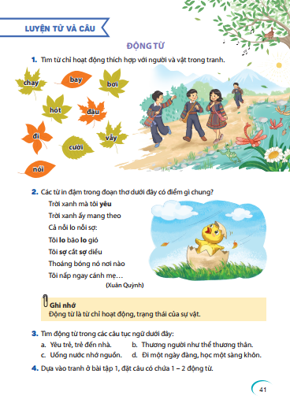
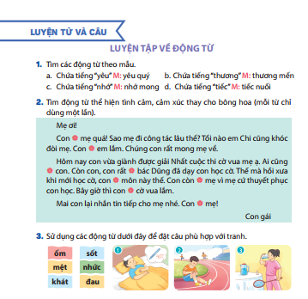
Dạy học kiến thức tiếng Việt gắn với nghĩa và cách dùng
Dạy học về từ loại: Chú trọng vào nghĩa và mục đích sử dụng của từ.

Slide 39
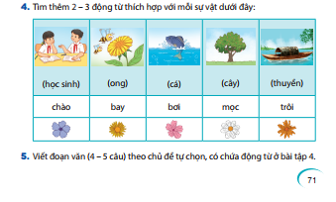
Hình thành kiến thức tiếng Việt và phát triển
năng lực ngôn ngữ của HS thông qua thực hành

Slide 40
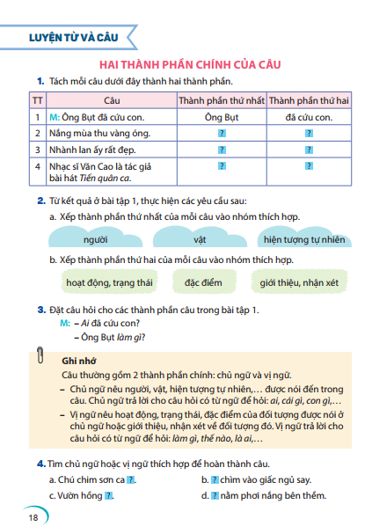
Dạy về câu và các thành phần câu: Không khai thác sâu đặc điểm cấu trúc của câu mà hướng vào nội dung và chức năng của câu.

Slide 41
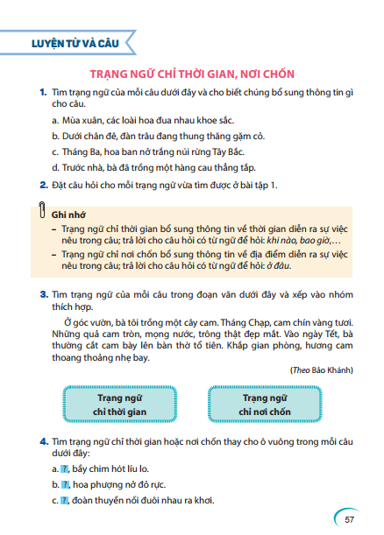
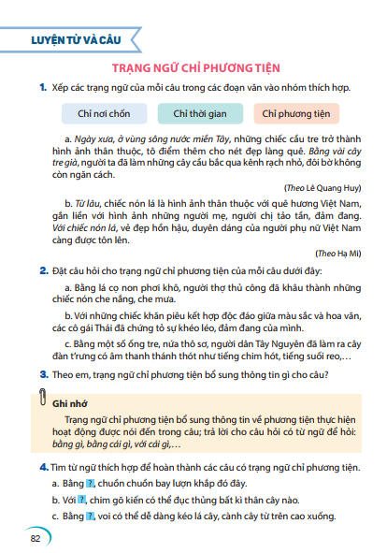

Slide 42
3. PHƯƠNG PHÁP DẠY HỌC KĨ NĂNG ĐỌC
3. Câu hỏi đọc hiểu được thiết kế đa dạng hơn, theo các mức độ yêu cầu đọc hiểu cao hơn, tỉ lệ các câu hỏi ở mức phân tích, suy luận tăng lên so với lớp 3.
1. Nội dung các bài dạy học kĩ năng ĐỌC được thiết kế theo hướng phát huy sáng tạo của HS, giúp các em có nhiều cơ hội phát triển năng lực chung và năng lực đặc thù của môn học: năng lực ngôn ngữ và năng lực văn học.
2. Hệ thống các bài đọc được chọn lọc, đảm bảo các yêu cầu về kiểu, loại văn bản.

Slide 43
YÊU CẦU VỀ KĨ NĂNG ĐỌC Ở LỚP 4
– Dạy đọc nhằm giúp HS hình thành và phát triển kĩ năng đọc thành tiếng và đọc hiểu.
– Khác với lớp 3, ở lớp 4 yêu cầu phát triển kĩ năng đọc hiểu bắt đầu chiếm vị trí ưu tiên, cần được chú trọng hơn (so với kĩ năng đọc thành tiếng). HS được đọc các văn bản có độ dài và độ khó cao hơn so với lớp 3 và phù hợp với yêu cầu của chương trình.
– Sách Tiếng Việt 4 chú trọng rèn luyện kĩ năng đọc hiểu văn bản đa phương thức cho HS (nhận biết được thông tin qua hình ảnh, số liệu,...), đồng thời phát triển ở các em kĩ năng tư duy thông qua yêu cầu suy đoán, suy luận trong tiếp nhận văn bản.

Slide 44
PHƯƠNG PHÁP DẠY HỌC KĨ NĂNG ĐỌC
– Đối với yêu cầu đọc thành tiếng, tăng cường luyện đọc cá nhân (tự đọc), đọc theo cặp, theo nhóm.
– Đối với yêu cầu đọc hiểu: vận dụng linh hoạt các phương pháp và hình thức tổ chức hoạt động học cho HS. Phương châm là dạy đọc hiểu phải kích hoạt được việc đọc tích cực, sáng tạo ở chủ thể đọc.
– Chú trọng huy động trải nghiệm, hiểu biết của HS có liên quan đến nội dung VB đọc, cho HS so sánh, liên hệ mở rộng.

Slide 45
PHƯƠNG PHÁP DẠY HỌC KĨ NĂNG ĐỌC
– Tạo cơ hội cho HS phát huy khả năng suy luận, suy nghĩ độc lập (VD: Trước khi đọc VB, GV có thể cho HS dựa vào nhan đề và tranh minh hoạ để suy đoán nội dung VB,...).
– Đặt câu hỏi, nêu vấn đề để HS đưa ra các ý kiến tranh luận, giúp hiểu sâu nội dung VB.
– Tổ chức đàm thoại giữa HS với HS, giữa GV và HS; tăng cường hoạt động thảo luận nhóm.
(Hệ thống câu hỏi đọc hiểu đáp ứng các yêu cầu về đọc hiểu nội dung, đọc hiểu hình thức, liên hệ - so sánh - kết nối nêu trong CT2018, đối với VB văn học và VB thông tin).

Slide 46
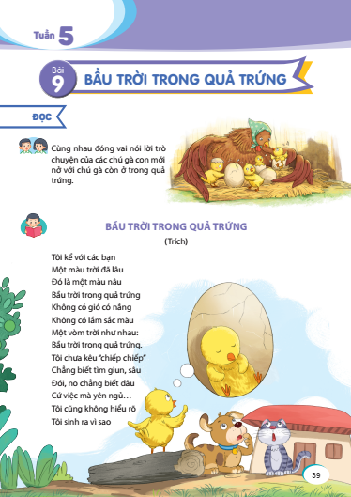
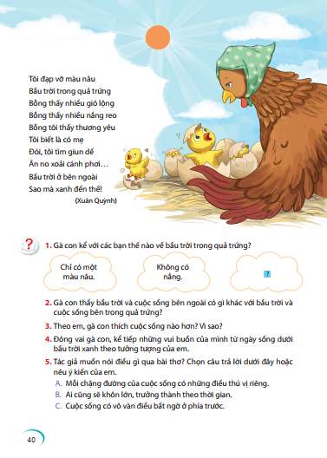

Slide 47
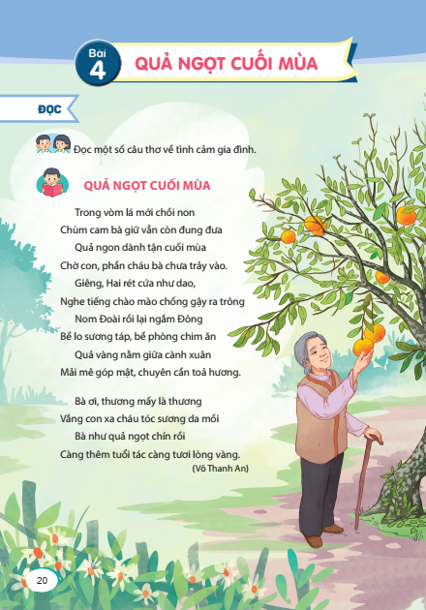
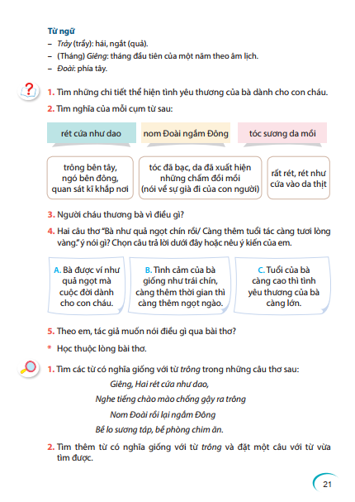

Slide 48
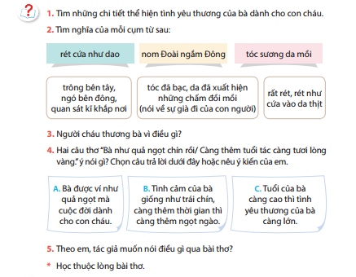

Slide 49
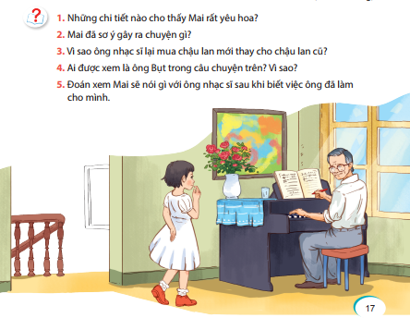

Slide 50
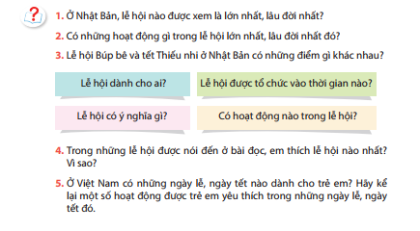

Slide 51
ĐỌC MỞ RỘNG
– Nội dung tiết đọc mở rộng: HS được yêu cầu tự tìm sách, báo để đọc. Các em có cơ hội tự chọn văn bản (truyện, thơ, văn bản thông tin,...) để đọc ở nhà hoặc ở lớp. Tiếng Việt 4 giới thiệu các mẫu phiếu đọc sách, HS tham khảo để thiết kế phiếu đọc sách và ghi chép kết quả đọc vào phiếu.
– Mục đích của tiết đọc mở rộng: HS từng bước hình thành, phát triển thói quen và hứng thú đọc sách, phát triển kĩ năng tự đọc, tự học để mở rộng hiểu biết.
– Thời gian dành cho đọc mở rộng: 2 tuần có 1 tiết đọc mở rộng, dành khoảng thời gian phù hợp để HS được chia sẻ kết quả đọc mở rộng ở lớp.

Slide 52
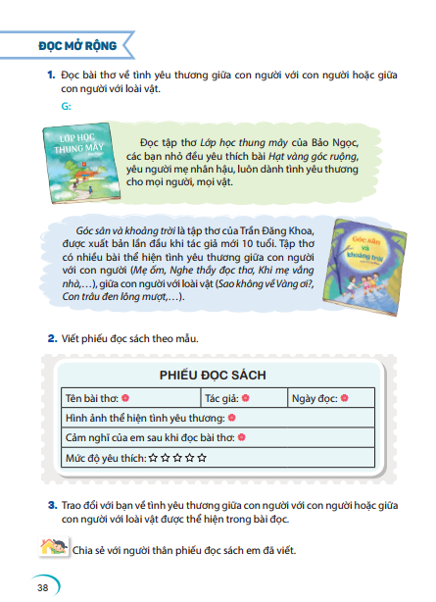
Đọc mở rộng
được chỉ dẫn cụ thể để tự thực hiện

Slide 53
4. PHƯƠNG PHÁP DẠY HỌC KĨ NĂNG VIẾT
Tiếng Việt 4 không còn nội dung luyện viết chữ (chữ viết thường, chữ viết hoa) và viết chính tả riêng biệt mà được tích hợp vào hoạt động viết đoạn văn, văn bản. Các kiểu bài viết được thực hiện ở Tiếng Việt 4:
– Viết bài văn thuật lại một sự việc đã chứng kiến (nhìn, xem) hoặc tham gia và chia sẻ suy nghĩ, tình cảm về sự việc đó.
– Viết bài văn kể lại câu chuyện đã đọc, đã nghe hoặc viết đoạn văn tưởng tượng dựa vào câu chuyện đã đọc, đã nghe.
– Viết bài văn miêu tả con vật, cây cối; sử dụng nhân hoá và những từ ngữ gợi đặc điểm nổi bật của đối tượng được tả.

Slide 54
PHƯƠNG PHÁP DẠY HỌC KĨ NĂNG VIẾT
– Viết đoạn văn nêu tình cảm, cảm xúc về một nhân vật trong văn học hoặc một người gần gũi, thân thiết.
– Viết đoạn văn nêu lí do yêu thích câu chuyện đã đọc hoặc đã nghe.
– Viết văn bản hướng dẫn các bước thực hiện một công việc hoặc làm, sử dụng một sản phẩm gồm 2 – 3 bước.
– Viết báo cáo thảo luận nhóm; đơn theo mẫu; thư cho người thân, bạn bè.

Slide 55
PHƯƠNG PHÁP DẠY HỌC KĨ NĂNG VIẾT
Tiếng Việt 4 tạo cơ hội cho HS thực hành nhiều nhưng không gây áp lực cho các em vì có hướng dẫn cụ thể và phân phối thời gian hợp lí.
Sách chú trọng hơn đến việc rèn cho HS nắm vững quy trình viết, cũng chính là rèn cho HS phương pháp học, phương pháp làm việc, phương pháp tư duy.
Với mỗi kiểu bài viết, HS được luyện tập theo các bước cơ bản: tìm hiểu kiểu bài viết; tìm ý, lập dàn ý; thực hành viết đoạn, viết văn bản và chỉnh sửa, hoàn thiện; trả bài.

Slide 56
CÁCH SẮP XẾP NỘI DUNG VIẾT ĐOẠN VĂN, VĂN BẢN
TRONG SÁCH TIẾNG VIỆT 4
Nội dung viết đoạn văn, văn bản kết nối, tích hợp với chủ điểm của các bài đọc, cụ thể:
– Viết đoạn văn nêu ý kiến được triển khai ở chủ điểm Mỗi người một vẻ, giúp HS có cơ hội nêu ý kiến riêng, bộc lộ cảm nghĩ riêng.
– Viết bài văn thuật lại sự việc được triển khai ở chủ điểm Trải nghiệm và khám phá.
– Viết đoạn văn tưởng tượng được triển khai ở chủ điểm Niềm vui sáng tạo.
– Viết đoạn văn nêu tình cảm, cảm xúc được triển khai ở chủ điểm Sống để yêu thương,... Nhờ thế, các văn bản đọc góp phần làm giàu vốn sống, trải nghiệm, cảm xúc cho HS để các em hoàn thành bài viết một cách thuận lợi.

Slide 57
QUY TRÌNH DẠY VIẾT ĐOẠN VĂN, VĂN BẢN
Tiếng Việt 4 đặc biệt chú trọng phát triển kĩ năng viết cho HS và thiết kế các hoạt động viết theo một quy trình khoa học, gồm các bước cơ bản:
– BƯỚC 1: Tìm hiểu kiểu bài, nhận biết cấu trúc và cách viết
– BƯỚC 2: Tìm ý và lập dàn ý
– BƯỚC 3: Thực hành viết đoạn văn, văn bản
– BƯỚC 4: Chỉnh sửa, hoàn thiện
– BƯỚC 5: Đánh giá (trả bài).
Đối với một số kiểu bài đặc thù như kiểu bài miêu tả con vật hoặc miêu tả cây cối thì có thêm bước quan sát.

Slide 58
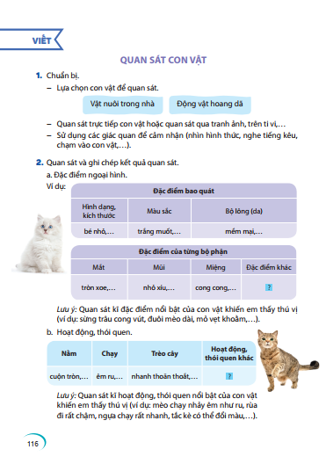
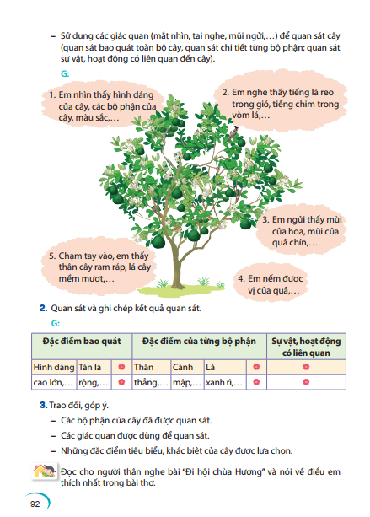

Slide 59
PHƯƠNG PHÁP HƯỚNG DẪN CÁCH VIẾT MỘT KIỂU BÀI
Bất kì một kiểu đoạn văn, văn bản nào cũng có 1 – 2 tiết Tìm hiểu kiểu bài. Tiết học này giúp HS nhận biết cấu trúc bài viết và cách viết.
HS được thực hành viết dựa trên việc phân tích “mẫu”, tức bài viết tham khảo, để nắm được kiểu bài và mục đích viết, không viết lan man, nhưng đồng thời vẫn tôn trọng quyền sáng tạo của người học. HS chỉ tham khảo cấu trúc của bài viết tham khảo, còn đề tài của bài viết là mới, vì vậy, chất liệu, ý tưởng phải là của chính các em.
Mỗi kiểu bài đều có GHI NHỚ để HS nắm vững kiến thức về kiểu bài, từ đó vận dụng vào việc thực hành viết đáp ứng yêu cầu của kiểu bài đó.

Slide 60
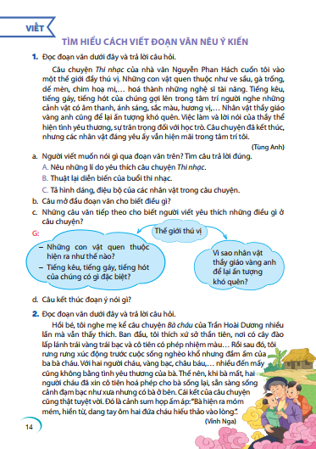
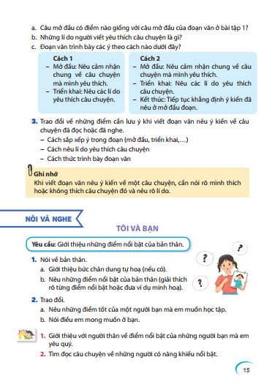

Slide 61
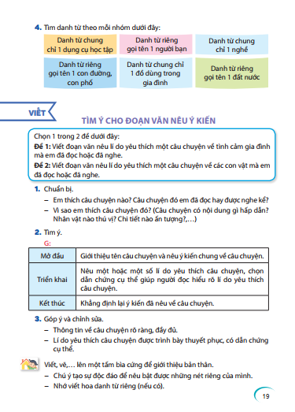

Slide 62
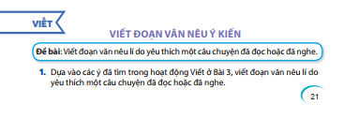
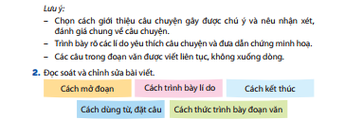

Slide 63
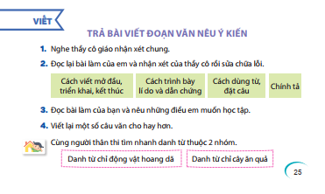

Slide 64
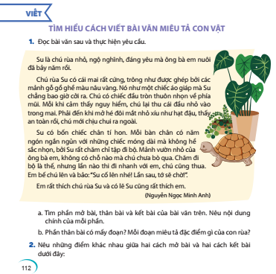
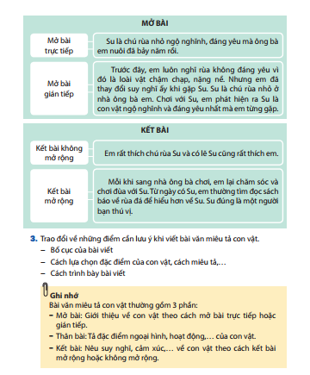

Slide 65
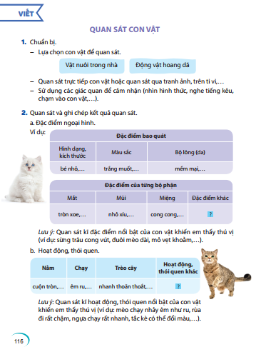
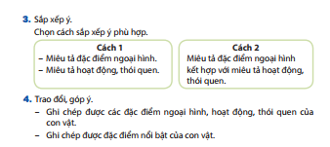

Slide 66
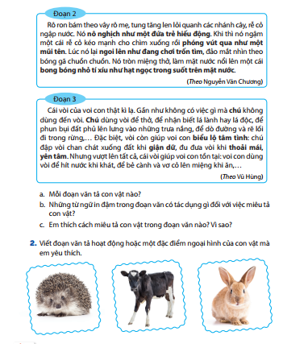
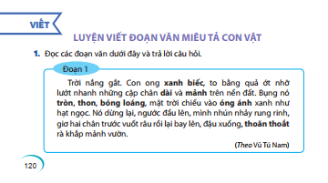

Slide 67
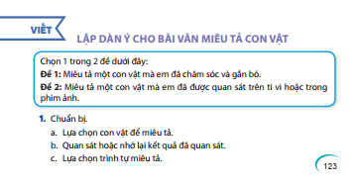
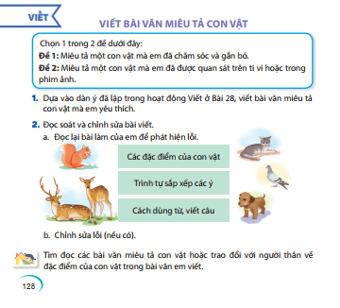
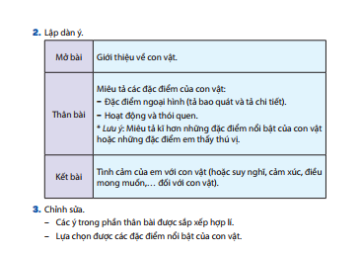

Slide 68
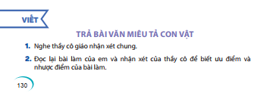
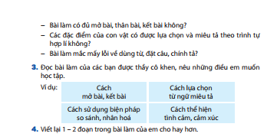

Slide 69
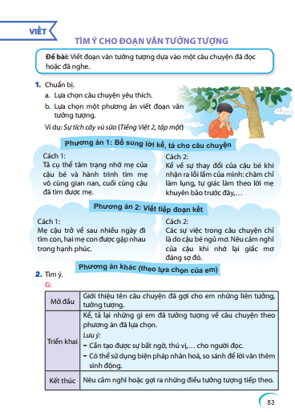
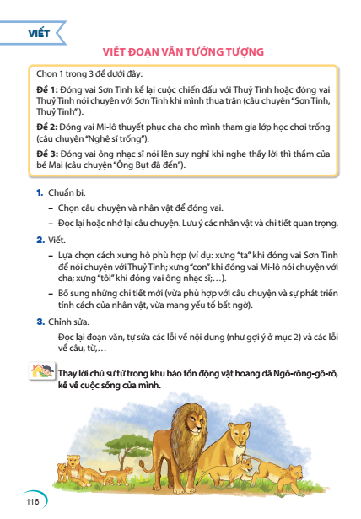

Slide 70
5. PHƯƠNG PHÁP DẠY HỌC KĨ NĂNG
NÓI VÀ NGHE
Yêu cầu về NÓI VÀ NGHE của chương trình lớp 4:
– Nói và nghe theo chủ điểm.
– Thuật lại một sự việc đã tham gia.
– Nghe và kể lại câu chuyện đã nghe.

Slide 71
ĐIỂM MỚI VỀ PHƯƠNG PHÁP DẠY HỌC
NÓI VÀ NGHE Ở TIẾNG VIỆT 4
– Dành nhiều thời lượng hơn cho luyện nói theo chủ điểm, tạo cơ hội cho HS rèn luyện kĩ năng nói, chuẩn bị nội dung trình bày suy nghĩ, rèn kĩ năng bày tỏ ý kiến riêng của mình trước những vấn đề gần gũi với lứa tuổi và thiết thực trong đời sống hằng ngày của các em.
– Chú ý hướng dẫn các em thói quen lắng nghe, thái độ tôn trọng người nói và kĩ năng phản hồi tích cực.
– Yêu cầu về nghe và kể lại câu chuyện đã nghe, đã đọc giảm bớt do hoạt động này đã được thực hành nhiều ở các lớp dưới và cần dành thời gian để tăng cường luyện nói theo chủ điểm.

Slide 72
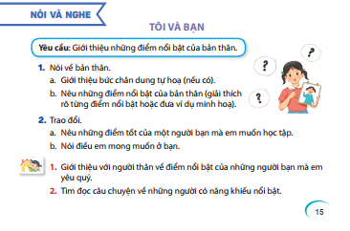
Ở lớp 4, dạy nói và nghe cũng cần chú ý vận dụng phương pháp GV làm mẫu và HS thực hành theo mẫu; đặt câu hỏi và tổ chức đàm thoại giữa GV và HS, HS thảo luận nhóm rồi trình bày trước nhóm và trước lớp; nghe kể chuyện và kể lại hoặc đóng vai diễn lại câu chuyện đã nghe.
Hoạt động NÓI VÀ NGHE ở lớp 4 có những yêu cầu cao: Trình bày lí lẽ để củng cố cho một ý kiến hoặc nhận định về một vấn đề gần gũi với đời sống, thảo luận về một vấn đề đáng quan tâm hoặc một nhiệm vụ mà nhóm, lớp phải thực hiện,… Tiếng Việt 4 đã có những cách gợi ý phù hợp để HS dễ dàng thực hiện.

Slide 73
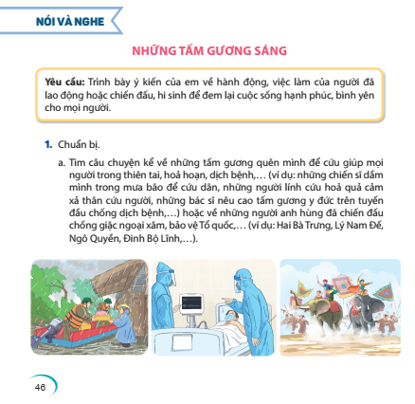
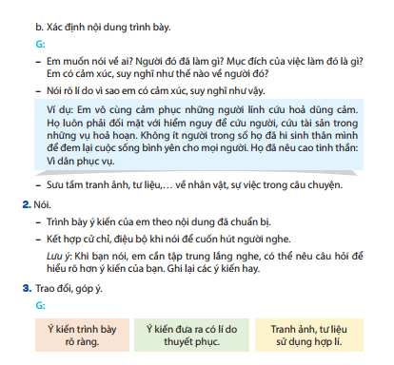

Slide 74
PHƯƠNG PHÁP ĐÁNH GIÁ

Slide 75
ĐÁNH GIÁ KẾT QUẢ HỌC TẬP
Đánh giá kết quả học tập trong Tiếng Việt 4 tuân thủ định hướng đổi mới về mục tiêu, nội dung, cách thức đánh giá trong môn Ngữ văn nói chung và tiếp tục quan điểm đổi mới đánh giá được triển khai ở lớp 1, lớp 2 và lớp 3.
Mục tiêu đánh giá
Đánh giá nhằm cung cấp thông tin chính xác, kịp thời, có giá trị về mức độ đáp ứng yêu cầu cần đạt về phẩm chất, năng lực và những tiến bộ của HS trong học tập, để hướng dẫn hoạt động học tập, điều chỉnh hoạt động dạy học.
Nội dung đánh giá
Đánh giá phẩm chất, năng lực chung, năng lực đăc thù thông qua các hoạt động Đọc, Viết, Nói và nghe được quy định trong chương trình.

Slide 76
ĐÁNH GIÁ KẾT QUẢ HỌC TẬP
Về cách thức đánh giá
̶ Các phẩm chất và năng lực chung được đánh giá bằng định tính dựa vào kết quả GV quan sát, ghi chép, nhận xét, thực hiện trong suốt năm học.
̶ Các kĩ năng đọc, viết, nói và nghe được đánh giá vừa bằng nhận xét (đánh giá thường xuyên), thực hiện trong suốt năm học; vừa bằng điểm số (đánh giá định kì), được thực hiện vào giữa học kì và cuối học kì.
Ở tuần ôn tập giữa kì và cuối kì, sách có giới thiệu 1 đề kiểm tra tham khảo. Nhà trường và GV có thể dựa vào cấu trúc và mức độ yêu cầu về kiến thức và kĩ năng đọc, viết,… để thiết kế đề kiểm tra phù hợp với HS của mình.
Bộ GD & ĐT sẽ có những hướng dẫn chính thức về việc đánh giá năng lực HS trong môn Tiếng Việt.

Slide 77
SÁCH GIÁO VIÊN VÀ TÀI LIỆU BỔ TRỢ

Slide 78
TIẾNG VIỆT 4 Sách giáo viên
Hướng dẫn chung
Bám sát các cấu phần của bài học trong SHS → giúp GV hình dung rõ và cụ thể mục tiêu của mỗi hoạt động trong bài.
Mục tiêu
1. Kiến thức GV cần nắm: đặc điểm thể loại, nội dung VB, nghĩa của các từ ngữ.
2. Phương tiện dạy học.
Chuẩn bị
Bám sát các hoạt động trong SHS. SGV chỉ đưa ra những kịch bản gợi ý. GV có thể vận dụng một cách linh hoạt và sáng tạo.
Tổ chức
hoạt động dạy học

Slide 79
.
Nhất quán với thông điệp “Kết nối tri thức với
cuộc sống”.
Kế thừa những điểm ưu việt của
SGK Tiếng Việt 4
hiện hành.
Học hỏi kinh nghiệm biên soạn SGK dạy học ngôn ngữ của các nước phát triển.
Dễ dạy, dễ học.
Hấp dẫn và hiệu quả.

Slide 80


